Slide 1
Zvuk
Matěj Coufal, Jana Langová
4ITA 2023/24

Slide 2
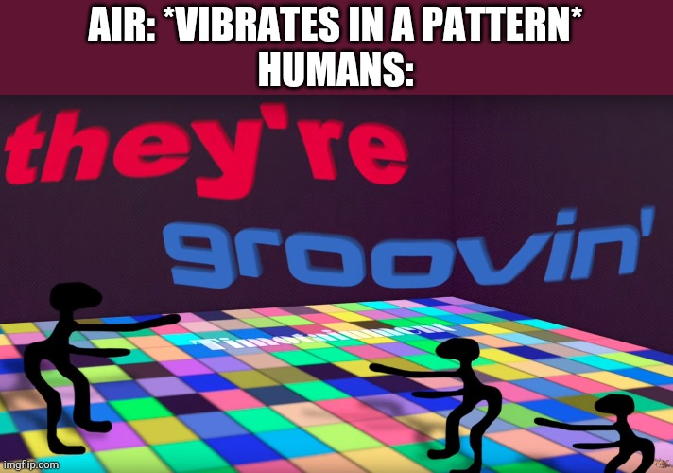
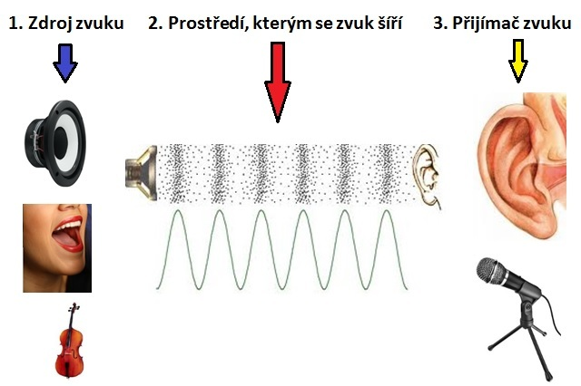
Co je to zvuk?
Mechanické vlnění, které má schopnost vyvolat sluchový vjem/které vnímáme pomocí sluchu
Podélné vlnění [2]
Příčné vlnění [2]
Přenosová soustava zvuku: ELUC - Zvukové vlnění[online] 5.12.2023 [1]
Notes:
Vlnění - vzniká díky vazebnými silami mezi částicemi, které si v pružném prostředí předávají energii kmitání;
Dělení
Závislost výchylky na kmitání jednotlivých bodů Příčné a podélné
Podle přenosu energie - posloupné, stojaté
Na obrázku je tzv. přenosová soustava
Zdroj zvuku - chvění tělesa, hlas, reproduktor apod.
když se částice přiblíží, vzniká lokální zvýšení tlaku (vzduch je systém hustšího a řidšího tlaku) = vzniká zvuková vlna
Podstatou mechanického vlnění je tedy přenos kmitání látkovým prostředím. Šíření vln není spojeno s přenosem látky, ale přenáší se energie.
Příjimač zvuku – mikrofon, lidské ucho – princip lidského ucha

Slide 3
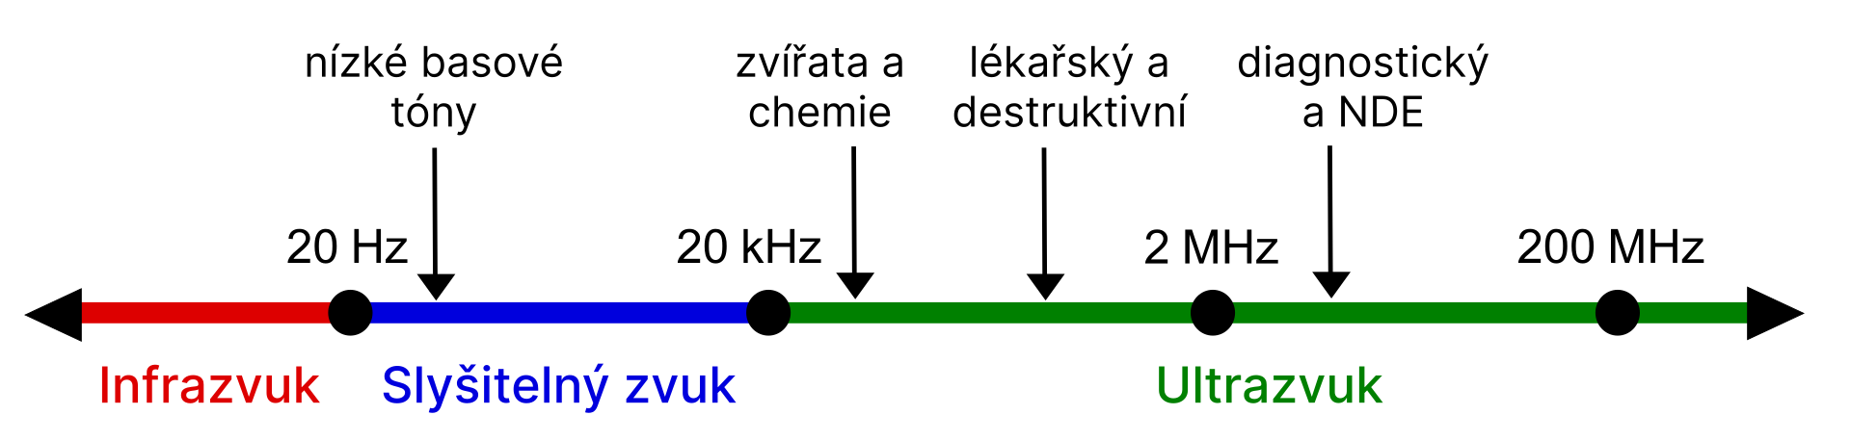
Fyzikální vlastnosti zvuku
Perioda – T [s]
Frekvence – f [hz]
Rozsah sluchu 16Hz – 20 kHz
Nejcitlivější na frekvence – 2-4 kHz (řeč)
Amplituda
Vlnová délka [λ = c * T;(m)]
Rychlost zvuku c [m/s]
Barva
Intenzita (hlasitost)
Spektrum zvuku – wikipedie článek zvuk [online] - 4.1.2024 [2]
Notes:
Perioda - Trvání jednoho cyklu vlny
Frekvence - , převrácená hodnota, Nad 20 kHz ultrazvuk, Nízké infrazvuk
Amplituda - nemá standardizovnou značku, nejčastěji A, maximální rozkmit
Vlnová délka - Vzdálenost dvou nejbližších bodů postupného periodického vlnění
Rychle - Vzduch - 330 m/s, Normální 340m/s, Vokální trakt – 350m/s; Vlastnost prostředí; zvuk se šíří rychleji v kapalinách (voda 1,5k m/s) a nejrychleji v pevných látkách (5k m/s)
Barva - podíl harmonických frekvencí intezita -
*FUN FACT* - censor beep je sinusovka o frekvenci 1kHz

Slide 4
Šíření zvuku v prostoru
Huygensův princip
Šíří se volně všemi směry stejně rychle
Vlnoplocha = plocha, kam dorazí zvuková vlna
Dopplerův jev
Změna délky způsobená pohybem zdroje zvuku
Síla (=amplituda) závisí na poloze zdroje a pozorovatele
Notes:
Hyuguensův [higinsův] princip
Popisuje obecně princip šíření vlnění
KAŽDÝ BOD VLNOPLOCHY , DO NĚHOŽ DOSPĚLO VLNĚNÍ V URČITÉM ČASOVÉM OKAMŽIKU, LZE POVAŽOVAT ZA ZDROJ ELEMENTÁRNÍHO VLNĚNÍ, KTERÉ SE Z NĚHO ŠÍŘÍ V ELEMENTÁRNÍCH VLNOPLOCHÁCH . VLNOPLOCHA V DALŠÍM ČASOVÉM OKAMŽIKU JE VNĚJŠÍ OBALOVÁ PLOCHA VŠECH ELEMENTÁRNÍCH VLNOPLOCH.
Další zákony:
Rezonance
fourierův teorém uzly, kmitny, sčítání vln...

Slide 5
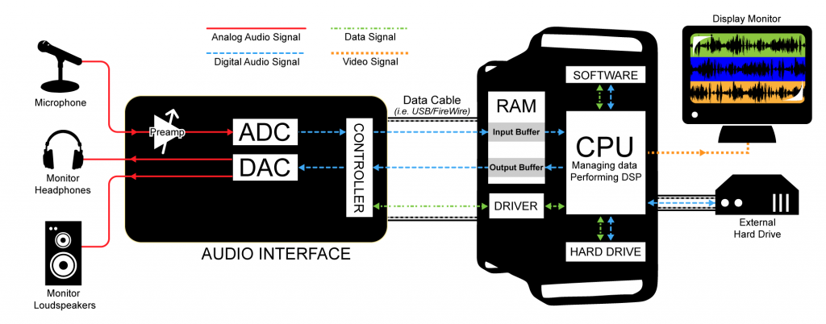
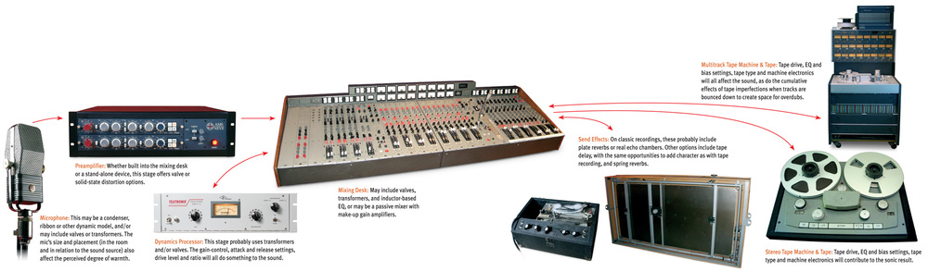
Nahrávání zvuku
Analogové
Digitální
Sound on sound - článek Analogue Warmth [online] - 4.12.2024 [4]
Juanita College Pensylvania – Digital Recording Details [online] - 4.12.2024 [5]
Notes:
Dolní propust není nutná????
Analog neco malo

Slide 6


Digitalizace
převod (spojitého) analogového signálu na nespojitý (diskrétní)
zařízení
A/D převodník - Analog to Digital
D/A převodník - Digital to Analog
Pozn.
DSP - Digitální signálový procesor
Muzikus- článek Digitalizace zvuku [online] 04.12.2024 [3]
Notes:
Oba jsou součástí zvuk. karet a spotřební elektroniky
Druhy převodníků
Paralelni převodník
S váhováním nábojů
Sigma-delta

Slide 7
Vzorkování
Vstupní signál je rozdělen na jednotlivé vzorky
Vzorkovací frekvence
kolik vzorků je za 1 s odebráno
Shannonova/Nyquistova/Kotělnikova věta
Aliasing – jev, kdy se ve výsledném signálu se objevují frekvence, které v původním nebyly
Notes:
Rozsah zaznamenaného signálu
Shannonova/Nyquistova/Kotělnikova věta
Dokonalá rekonstrukce signálu je možná pouze tehdy, když je vzorkovací frekvence větší než dvojnásobek maximální frekvence vzorkovaného signálu.

Slide 8
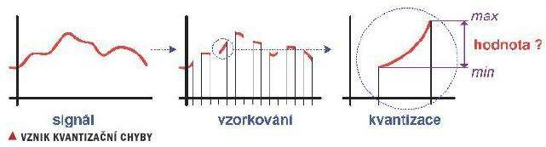
Vzorkování a kvantizace
Vzorkování
Vstupní signál je rozdělen na jednotlivé vzorky
Parametr: vzorkovací frekvence
kolik vzorků je za 1 s odebráno
Shannonova/Nyquistova/Kotělnikova věta
Aliasing – jev, kdy se ve výsledném signálu se objevují frekvence, které v původním nebyly
Kvantizace
Hodnota amplitudy je převedena na binární číslo
Parametr: bitová hloubka
Provádí se pomocí kvantizátoru
Vzniká kvantizační šum
Muzikus- článek Digitalizace zvuku [online] 04.12.2024 [3]​
Notes:
Rozsah zaznamenaného signálu
Shannonova/Nyquistova/Kotělnikova věta
Dokonalá rekonstrukce signálu je možná pouze tehdy, když je vzorkovací frekvence větší než dvojnásobek maximální frekvence vzorkovaného signálu.
Kvantizace
kvantovaný signál může mít nejednoznačnou úroveň, pokud se během jeho trvání amplituda mění. Tím, že mu přiřazujeme pouze jedno číslo, musí nutně dojít k tzv. kvantizační chybě. Tato chyba má za následek přítomnost kvantizačního šumu ve výsledném signálu
CD 44100 Hz

Slide 9
Porovnání médií vzorkovací frekvence a bitová hloubka
Médium | Vzorkovací frekvence | Bitová hloubka
CD (audio) | 44,1 kHz | 16 bit
DVD (audio) | 48 kHz | 16/24 bit
Bluray | 96 - 192kHz | 24 bit
Notes:
Vysílačky/volání - 8kHz,

Slide 10
Kvantizace
Hodnota amplitudy je převedena na binární číslo
Provádí se pomocí kvantizátoru
Muzikus- článek Digitalizace zvuku [online] 04.12.2024 [3]​
Notes:
Číslo obvykle v binárním tvaru
kvantovaný signál může mít nejednoznačnou úroveň, pokud se během jeho trvání amplituda mění. Tím, že mu přiřazujeme pouze jedno číslo, musí nutně dojít k tzv. kvantizační chybě. Tato chyba má za následek přítomnost kvantizačního šumu ve výsledném signálu

Slide 11
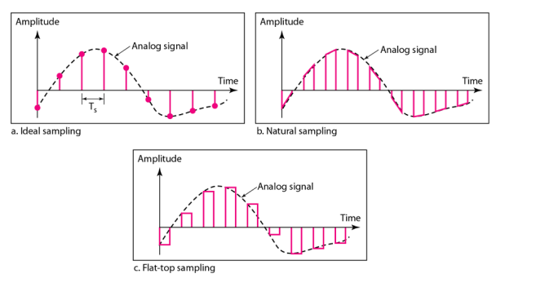
Klíčování vs impulsní modulace
CSJMU Kanpur - Pulsní modulace [online] - 4.12.2024 [6]
Notes:
při klíčování signál prochází přes bránu, která se otevírá a zavírá podle taktu hodin. Špička impulsů je nepravidelná, kopíruje vstupní signál
signál je nahrazen krátkými impulsy, jejichž amplituda odpovídá úrovni kvantovaného signálu. Šířka a perioda impulsů je vždy konstantní po celou kvantizační dobu.

Slide 12
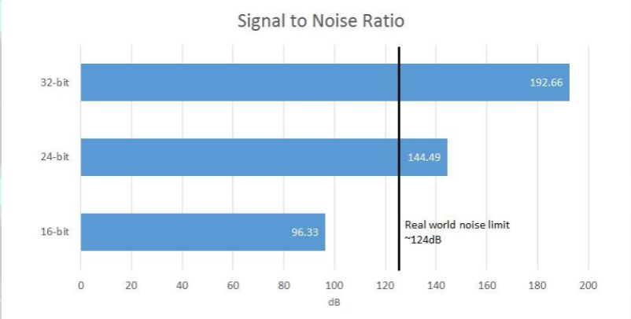
SN poměr, bitová hloubka
Vliv bitové hloubky na odstup od šumu (SNR) - APV prezentace pro 2. ročník SŠPTAJÍI, autor Jiří Chuděj [archiv autora]
Notes:
platí pro harmonický signál
• n je počet bitů převodníku
• zvýšení n o 1 bit tak přinese zlepšení SNR přibližně o 6 dB

Slide 13
Komprese
= proces, kdy zmenšujeme objem dat souboru, aby nezabíral tolik místa na disku a dalo se s ním lépe manipulovat
Bezztrátová
Data se neztrácejí, lze je plně obnovit
Záleží na kodeku (kodér + dekodér/komprese + dekomprese)
Program schopný transformovat data
Různé kodeky mají optimální oblast použití
Ztrátová
Část informace je vypuštěna, jedná se o data nepotřebná pro poslech
Dopočítání ztracených dat - převzorkování/interpolace
data se neshodují, pouze se snaží napodobit vypuštěná
Notes:
Kodek - kóduje a dekóduje data do datového proudu, může ale taky zahrnovat kompresi a šifrování

Slide 14
Zvuková stopa
Záznam zvuku na grafu amplituda/čas
Zvuková stopa
základní monofonní část původního záznamu
z jednotlivých stop se vytváří akustická struktura prostorového ozvučení.
Dělení:
Mono
stereo
Panning
Notes:
"způsob vysílání"
Monofonní - levnější, reprodukovaný přes 1 kanál
Stereo – vícekanálový záznam, vyvolává prostorový dojem
Panning - distribuce zvuku do kanál (např. Reproduktor, sluchákta = zdroj zvuku)
"míchání na které ucho se hraje"

Slide 15
Média pro ukládání zvukového záznamu
Analogové
Vinylové desky, audiokazety
Digitální
CD, DVD, Blu-Ray, ...

Slide 16
Formáty souborů
Bezeztrátové | Ztrátové
WAW | MP3
AIFF | AAC
AU | AMR
FLAC | WMA
pozn. MIDI - počítačem/hudebním nástrojem generovaný formát
Notes:
Tabulku s více formáty

Slide 17
WAVE Waweform Audio Format
Převážně nekomprimovaný
Bezztrátový = využíván při zpracování zvuku
Datově náročný
PCM - pulzně kódovaná modulace
IBM, MS

Slide 18
MP3/MPEG
Kompresní algoritmus MPEG
Ztrátový = nehodí se pro práci se zvukem
Psychoakustický model = vypustí věci neslyšitelné pro člověka
ID3 tag - uložení dat do souboru – titul, interpret
Špatný pro mluvené slovo – zkracuje pauze mezi slovy, potlačuje okrajové slabiky

Slide 19
WMA – Windows Media Audio
Pro windows, implementován ve Windows media player
Standardně ztrátový (spec. Kodeky pro bezztrátovou)
Není volně šiřitelný, uzavřený

Slide 20
MIDI - Musical Instrument Digital Interface
počítačem nebo hudebním nástrojem (typicky klávesami) vygenerovaný zvuk (čistý digitální zvuk)
pro instrumentální hudbu, záznam událostí při hraní na nástroji
neobsahuje zvuky nástrojů, jen "noty" vícekanálový záznam (více zvukových stop čili "nástrojů")
velmi nízký objem dat (datového souboru)
využití: vyzvánění na mobilech, počítačové hry, samply (vzorky) hudby

Slide 21
Úpravy zvuku
Střih, změna rychlosti, změna výšky
Komprese - snížení dynamiky záznamu
Efekty:
Delay, Fade-in/out, distortion, reverb, ...

Slide 22
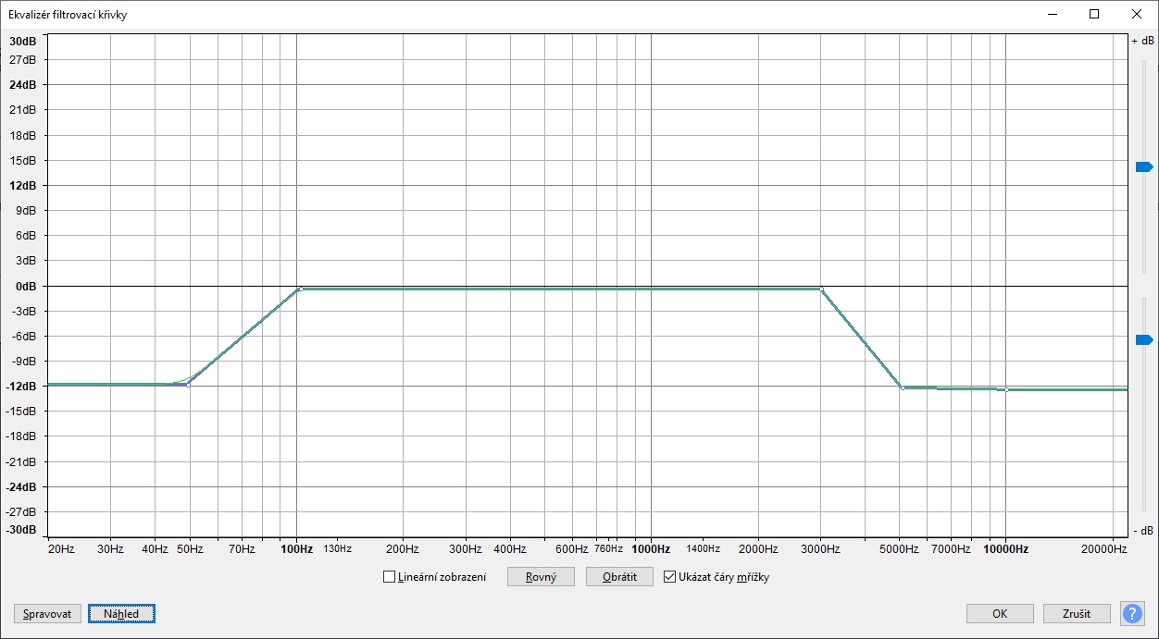
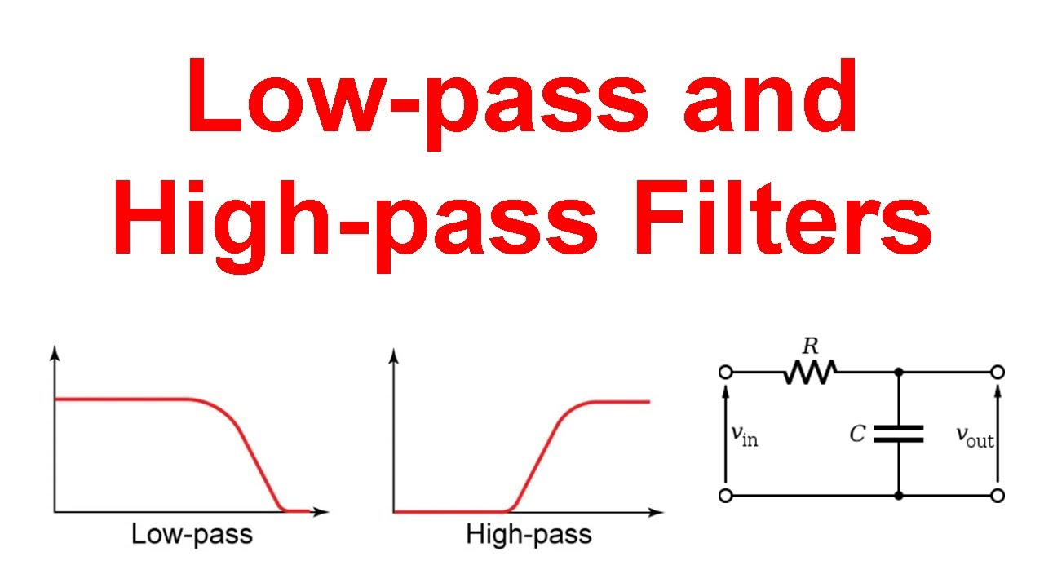
Filtrování

Slide 23




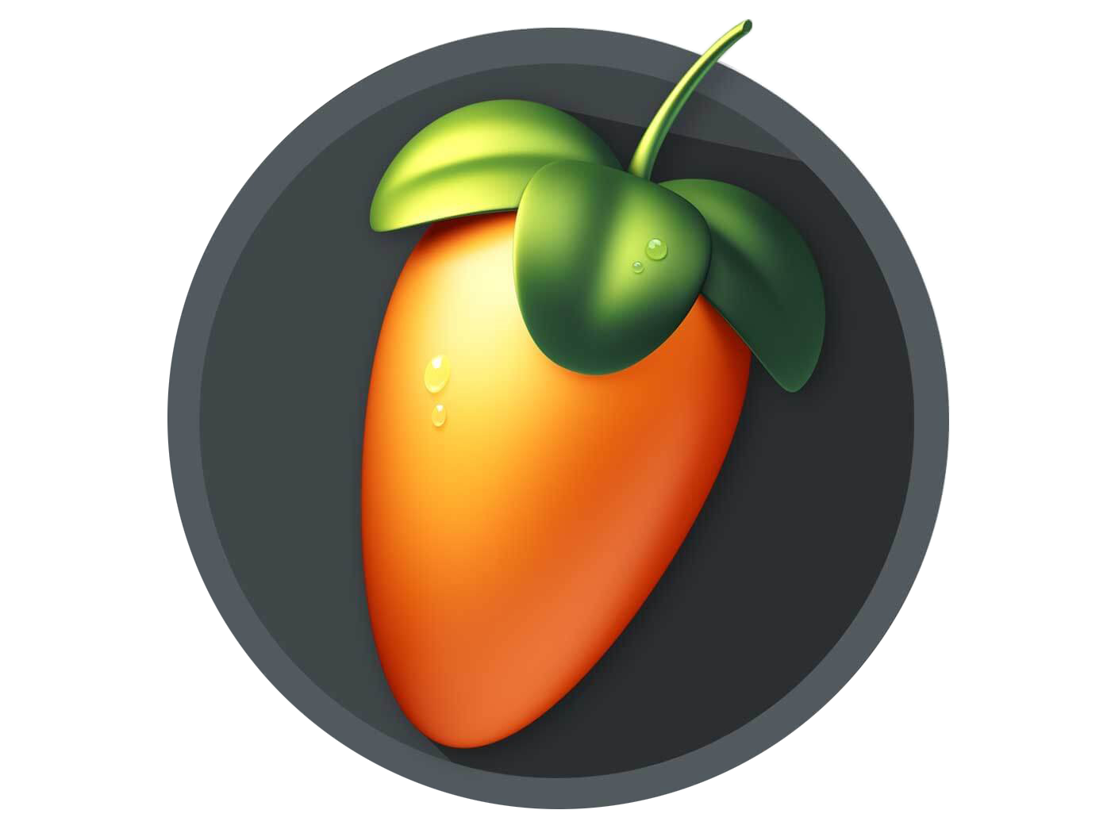
Software
Audio Editory
Audacity, Adobe Audition
DAW
FL Studio, Ableton Live, Garageband
Notes:
DAW – digital audio workstation
Buď s nahraným zvukem nebo midi
Dokáže úpravy zvuku, enerování midi souborů
Audacity – zdarma, open source
Adobe Audition
Garageband - zdarma

Slide 24
Hardware
Zvukové karty
Periferie (Mikrofony, reproduktory)

Slide 25
Zdroje
[1] https://eluc.ikap.cz/verejne/lekce/1668
[2] https://cs.wikipedia.org/wiki/Zvuk, https://en.wikipedia.org/wiki/Sound
[3] https://www.casopismuzikus.cz/clanky/digitalizace-zvuku
[4] https://www.soundonsound.com/techniques/analogue-warmth
[5] https://jcsites.juniata.edu/faculty/rhodes/dap/digRecordTech.htm
[6] https://gyansanchay.csjmu.ac.in/wp-content/uploads/2021/11/L2-converted.pdf

